Slide 1
Розвиток кінематографу.
Мій улюблений кіно фільм та кіноактор

Slide 2
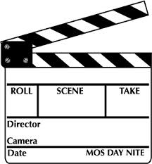
У XX- ХХІ столітті з'явилися режисери, що спекулюють на складності мови і пропонують глядачам розгадувати заплутані ребуси. Приклавши сумлінні зусилля, ми нерідко зауважуємо, що мудра форма ховає порожнечу. Не тільки простота, але і складність буває гірше злодійства.

Slide 3
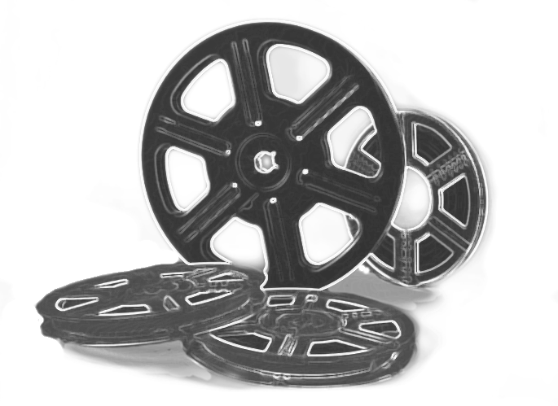
«Лео́н»— культовий фільм французького режисера Люка Бессона 1994 року. Знятий за власним сценарієм Бессона. Головні ролі в фільмі виконують Жан Рено, Ґері Олдмен, Наталі Портман та Денні Айєлло. Фільм посідає 34-е місце в списку найкращих 250 фільмів усіх часів і народів за версією рейтингу IMDb

Slide 4
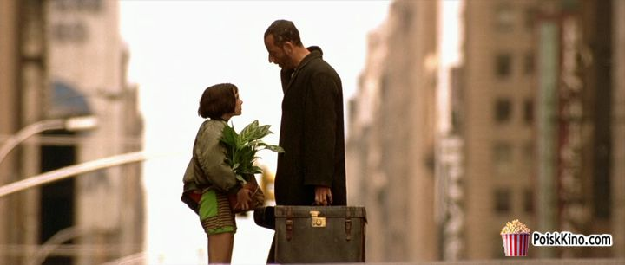
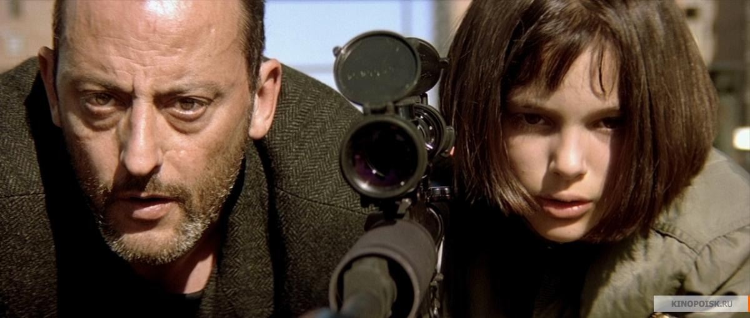

Slide 5
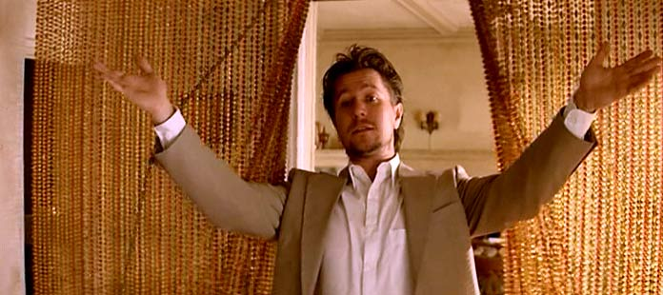
Улюблений актор
Леонард Ґері Олдмен народився 21 березня 1958 року в Лондоні (Великобританія). Мати — Кетлін Черітон — домогосподарка ірландського походження. Батько — Леонард Бертрам Олдмен — моряк у минулому, працював зварником. Хлопець жив із матір'ю та двома сестрами, оскільки батько залишив родину, коли Ґері було 7 років.

Slide 6
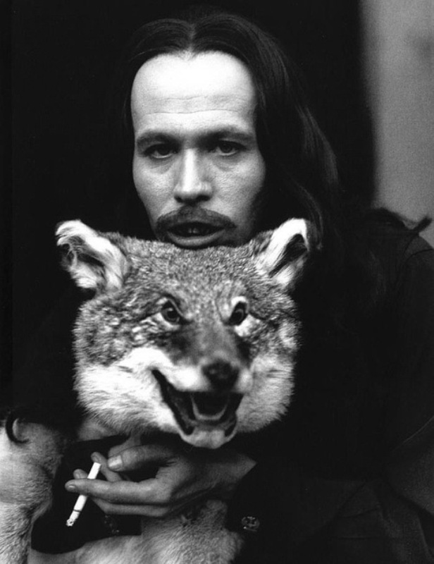
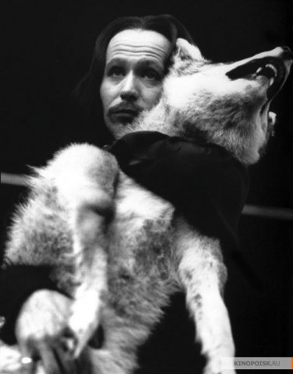
У 1992 році його затвердили на роль графа Дракули в романтично-жахливому блокбастері Френсіса Форда Копполи (за цю роль він отримав премію Сатурн — номінація «Найкращий актор»)

Slide 7
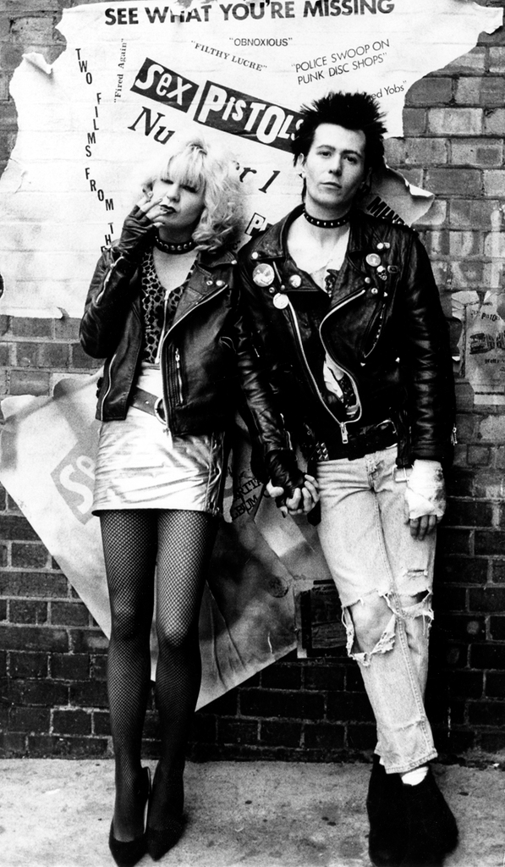
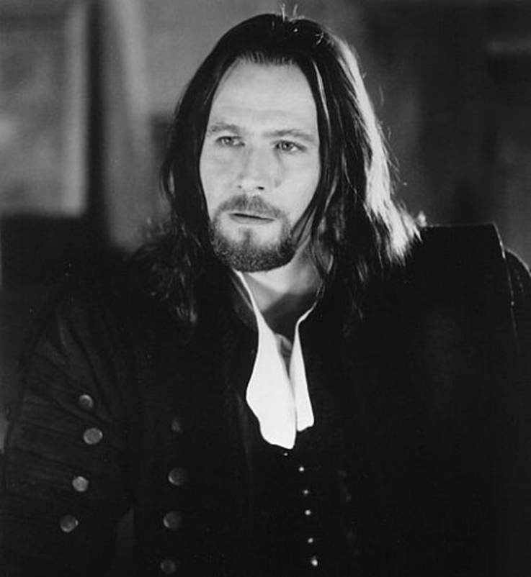

Slide 8
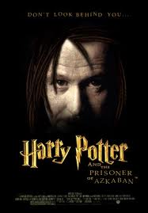
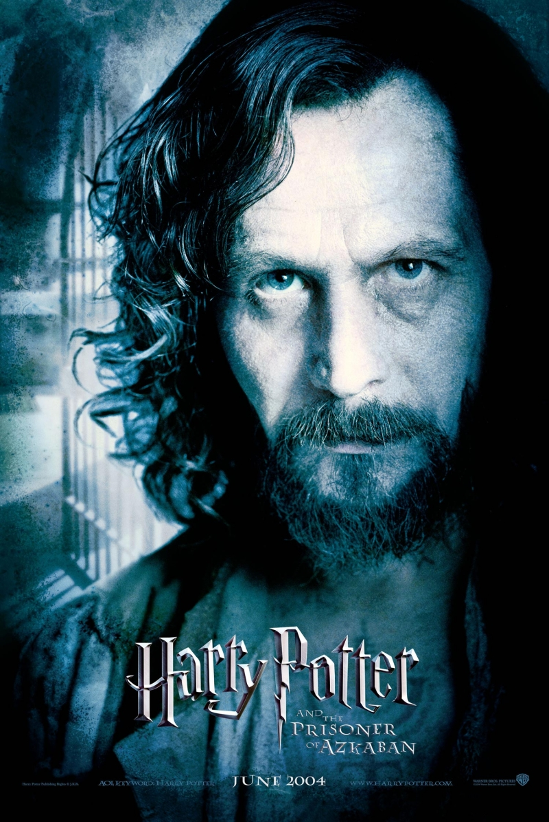
У фільмі «Гаррі Поттер і в'язень Азкабану» Ґері Олдмена ухвалили на роль хрещеного батька головного героя — Сіріуса Блека. Під час зйомок Олдман та виконавець Гаррі Поттера Деніел Редкліфф знайшли спільну мову та стали близькими.

Slide 9
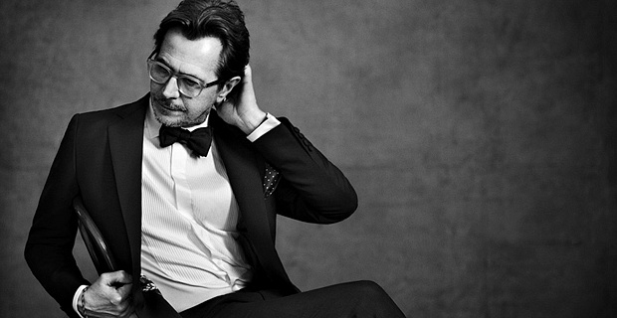
Із цього часу Олдман вважається найкращим актором, що втілює в життя образи найбільших лиходіїв.

